Slide 1
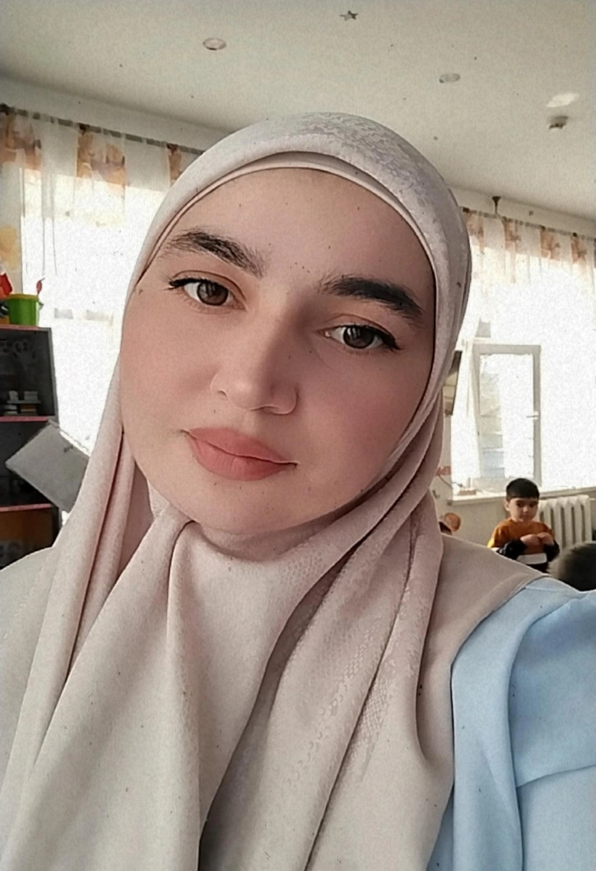
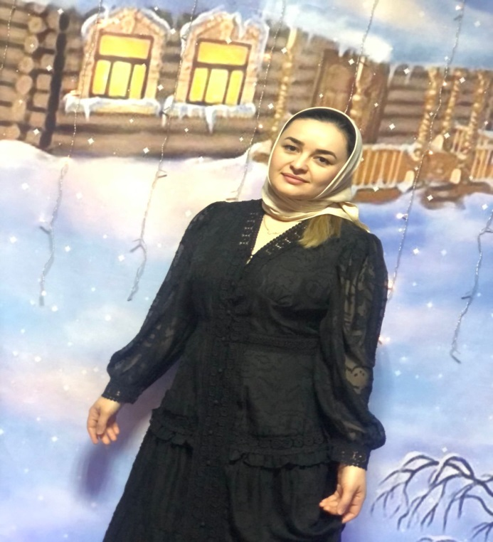
Педагогический портфель ( моё портфолио)
МБДОУ «Детский сад «Дженнет»
Воспитателя Исаева Женет Зайндиевна
с. Виноградное – 2024 г.
Notes:
Оригинальные шаблоны для презентаций: https://presentation-creation.ru/powerpoint-templates.html
Бесплатно и без регистрации.

Slide 2
Содержание
Раздел 1 «Визитная карточка»
Раздел 2 Эссе «Я воспитатель»
Раздел 3 «Методическая деятельность»
Раздел 4 «Педагогическая копилка»
Раздел 5 «Общественная деятельность»
Раздел 6 «Достижения педагога»
Раздел 7 «Духовно-нравственное воспитание»
Раздел 8 «Мои работы по самообразованию»
Раздел 9 «Мои коллеги»

Slide 3
«Визитная карточка»
Ф.И.О. Исаева Женет Зайндиевна
Дата рождения 23.09.1990года
Должность Воспитатель детского сада
Образование Высшее
Общий стаж 8 лет, 3 мес.
Педагогический стаж 2.3 год
Стаж в данном учреждении 8 лет 3мес.

Slide 4
«Курсы повышения квалификации»
«Дошкольное образование и специфика реализации программ дошкольного образования во взаимосвязи с обновлениями ФГОС» 144часов 18.02.2022г
«Работа с родителями в дошкольном образовании и участие в важнейших мероприятиях Минпросвещение»144часов06.12.2022г
«Дошкольное образование во взаимосвязи с обновленными ФГОС начального и основного общего образования» 144
Часов 12.12.2022г
«Оказание первой помощи. Алгоритм действий первой помощи при короновирусе » 26 часа1.06.2021г

Slide 5
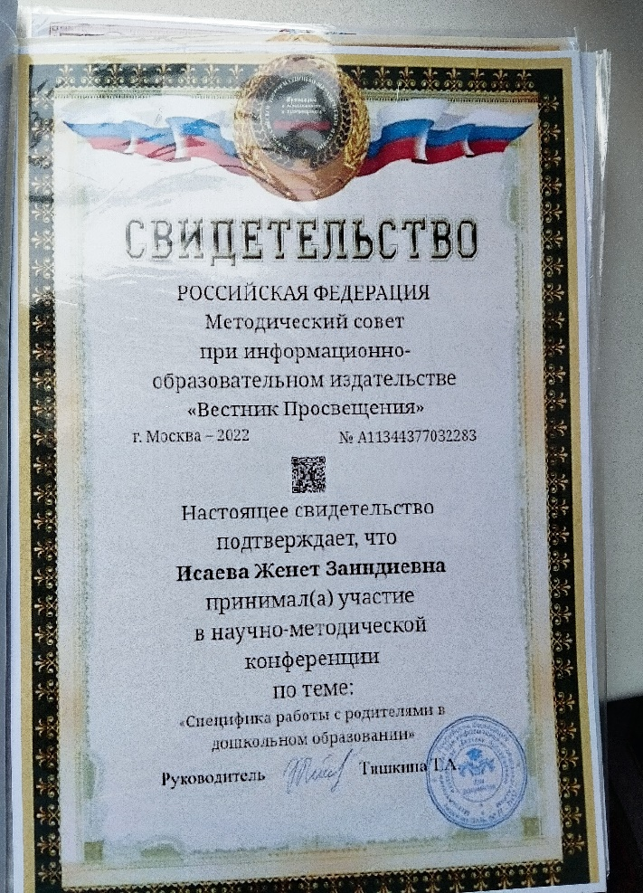
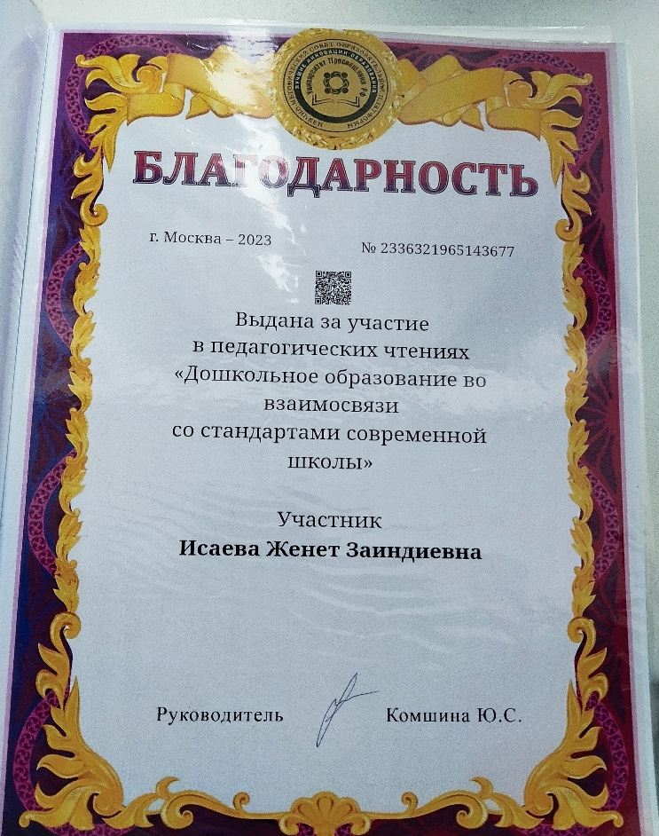

Slide 6
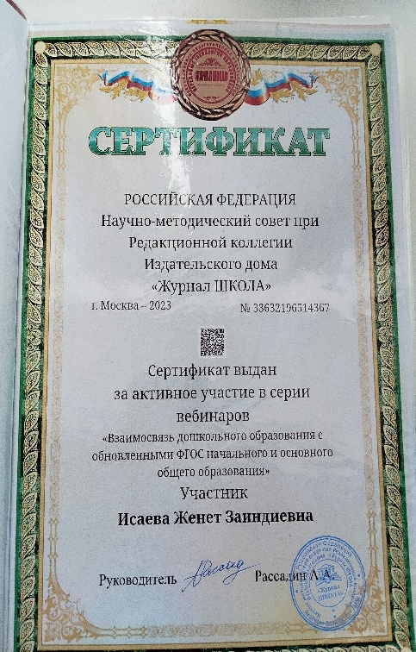
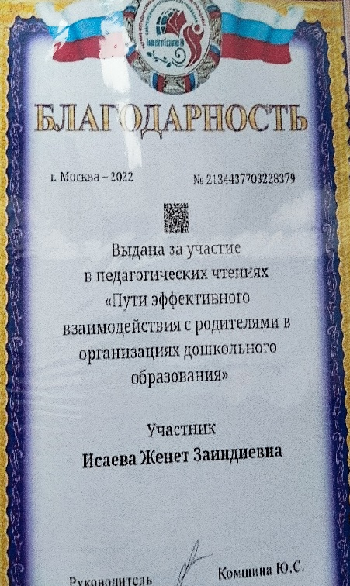
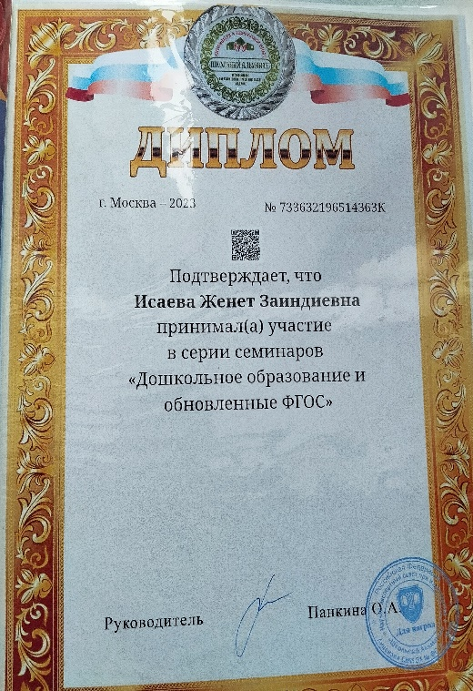

Slide 7
1
Моё педагогическое кредо:
«Педагог-он вечно созидатель.
Он жизни учит и любви к труду.
Я педагог, наставник, воспитатель.
За что благодарю свою судьбу».
2
Мой девиз:
Дела? Проблемы? Все пустое! Душа ребенка – вот святое! Цветок в душе еще так мал! Успей полить, чтоб не завял!
3
Моё жизненное кредо:
«Пришла в детский сад – улыбнись
на пороге! Все, что ты отдаешь, получаешь обратно в итоге!

Slide 8
Эссе «Я – воспитатель»
Судьба распорядилась так, что я пришла работать в детский сад. Моя трудовая деятельность, началась в детском саду «Дженнет» куда я пришла помощником воспитателя. Затем поступила заочно…. Спустя пять лет меня перевели на должность воспитателя. Мне казалось, что я маленькая девочка, которая все еще играет в куклы, но одновременно на меня обрушился поток информации, планирование, занятия, стало страшно, но на помощь пришли опытные педагоги, которые обучали меня премудростям общения с детьми. Там, на практике, я приобрела педагогические знания. Было страшно – я молодой педагог, это чужие дети и ответственность за них больше. Прошло время, и сейчас я могу сказать, что моя работа мне очень нравится, так как испытываешь удовлетворенность от своей деятельности, радость от общения с детьми, видишь, что твои старания не прошли даром. Каждый день я прихожу в детский сад, вижу улыбки своих ребят, которые бегут ко мне, обнимают меня, по их глазам я вижу, что они рады мне.
Почему я выбрала эту профессию? Сама профессия выбрала меня! Что удерживает меня в ней? Этот вопрос я задаю себе постоянно. Ответ однозначен: Это любовь – моя любовь к детям и ответная любовь ко мне.

Slide 9
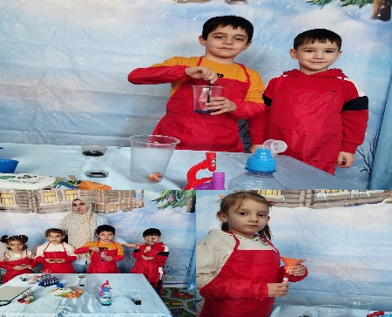
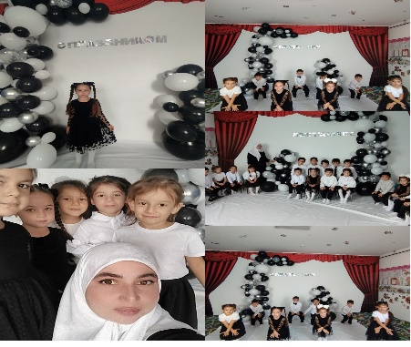
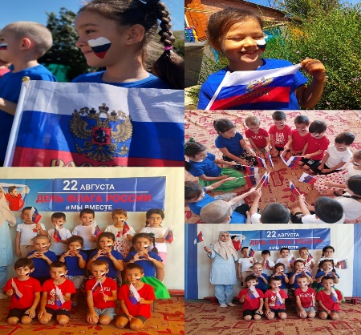
Поначалу меня мучили вопросы: «Чем я смогу заинтересовать и удивить детей?», «Комфортно ли будет детям в общении со мной?», «Оценят ли меня, как воспитателя». А теперь, мне кажется, я нашла самое исчерпывающее определение своей профессии.
Воспитатель – это педагог, психолог, доктор… Потому, что дети хотят, чтобы их всегда ждали в детском саду, любили и понимали, хотят чувствовать себя уверенными и защищенными.
Воспитатель – это «прыгатель», «бегатель», «вечный двигатель»... Потому, что дети хотят и должны быть здоровыми.
Воспитатель – это певец, музыкант, актер, фокусник... Потому что все дети любят сказки, волшебство и представления.
Личностные характеристики
Ответственность
Отзывчивость
Находчивость
Самокритичность
Работоспособность
Сострадание
Тактичность
Умение ладить с людьми
Целеустремлённость
Энтузиазм

Slide 10
Моя миссия
Создать благоприятные условия для развития детей в соответствии с их возрастными особенностями и склонностями.
Создать условия для укрепления психофизического здоровья детей.
Развитие способностей и творческого потенциала каждого ребенка как субъекта отношений с самим собой, другими детьми, взрослыми и миром; чтобы дети чувствовали себя комфортно, уверенно, чтобы они находили в группе поддержку и взаимопонимание.

Slide 11
Мои приоритетные задачи :
Совершенствовать формы взаимодействия с семьями воспитанников с целью обеспечения полноценного развития ребёнка.
Оптимизировать деятельность в направлении повышения профессионального мастерства.
Повысить уровень социально- нравственного развития дошкольников в различных видах детской деятельности.

Slide 12
Педагогические технологии,
используемые мной в работе
Технология проектного обучения.
Здоровье сберегающие технологии.
Воспитательные технологии.
Игровые технологии.
Технология проблемного обучения.
Психолого-педагогические технологии.
Развивающие технологии.
Личностно-ориентированные технологии.
Организационно-технологические технологии.
Учебно-воспитательные технологии.

Slide 13
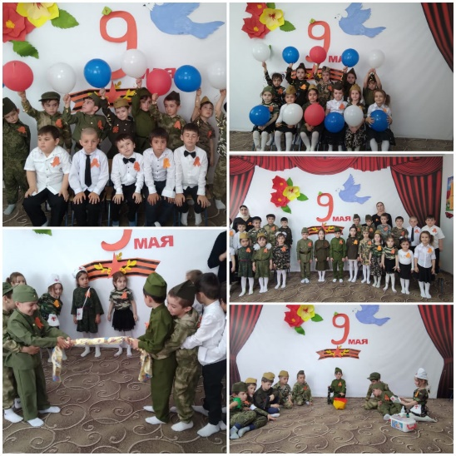
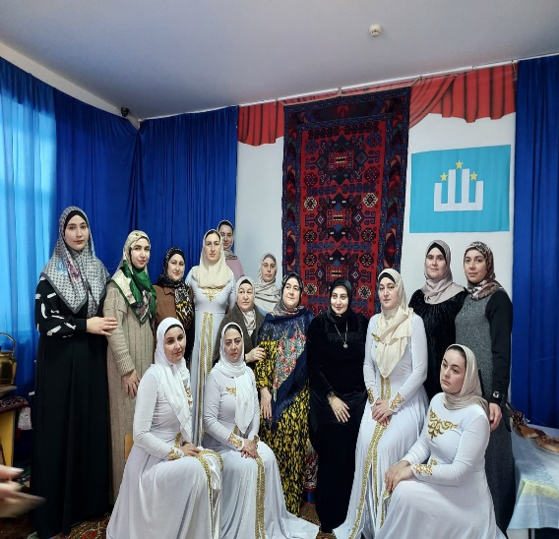
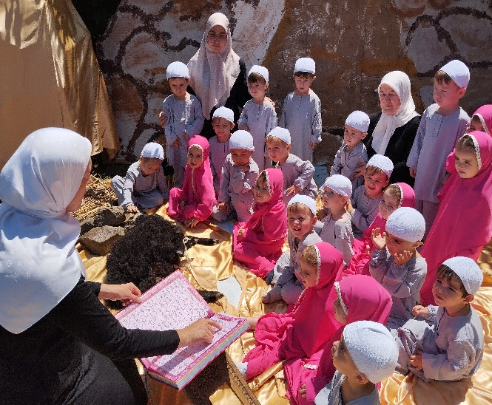
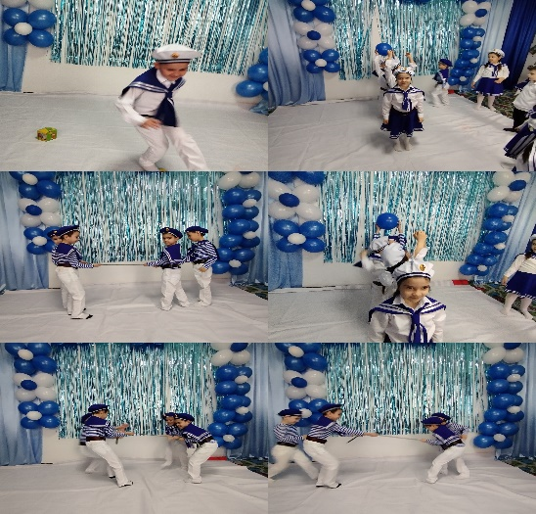
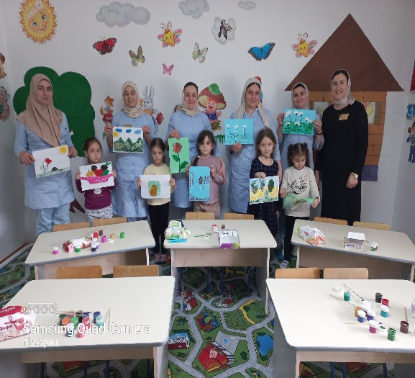
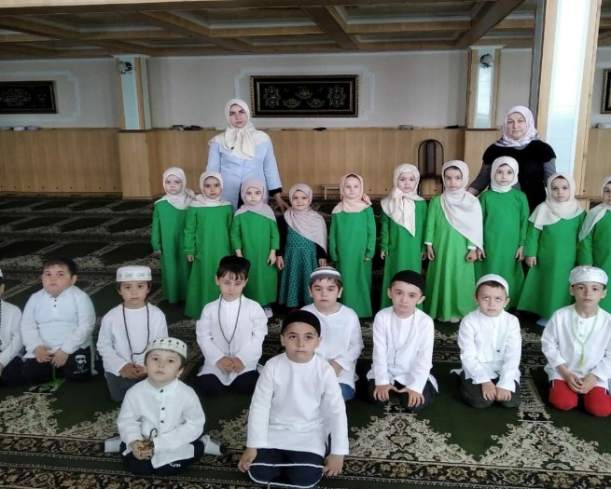

Slide 14
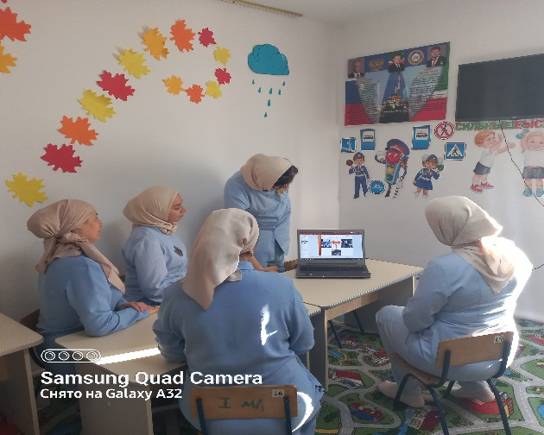
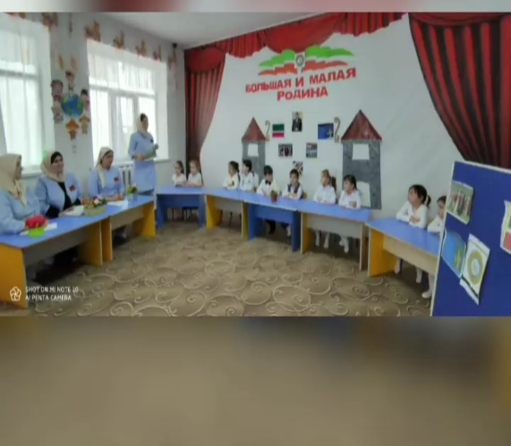
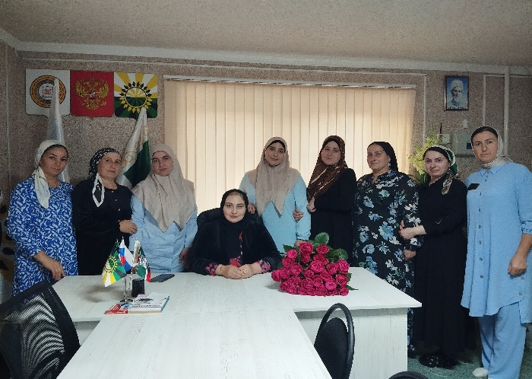
«Методическая деятельность»
Участие в мероприятиях (заседаниях МО, педсоветах, конференциях, семинарах, консультациях и т.д.). Обобщение и распространение собственного педагогического опыта. Участие в смотрах - конкурсах, выставках ДОУ, акциях. Наличие публикации.

Slide 15
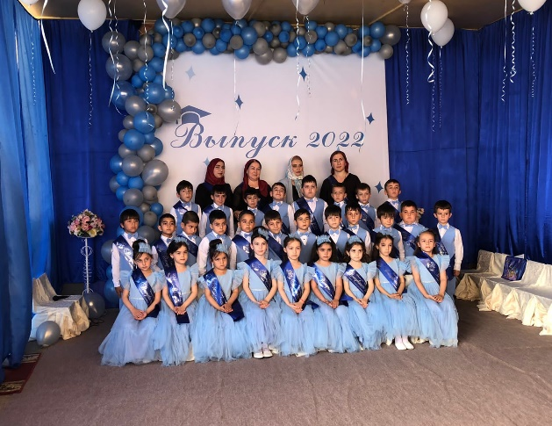
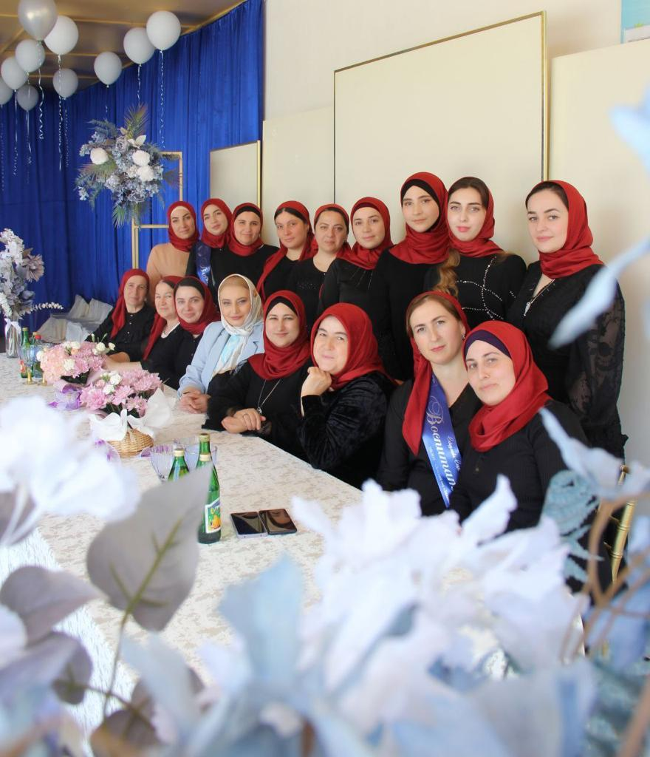
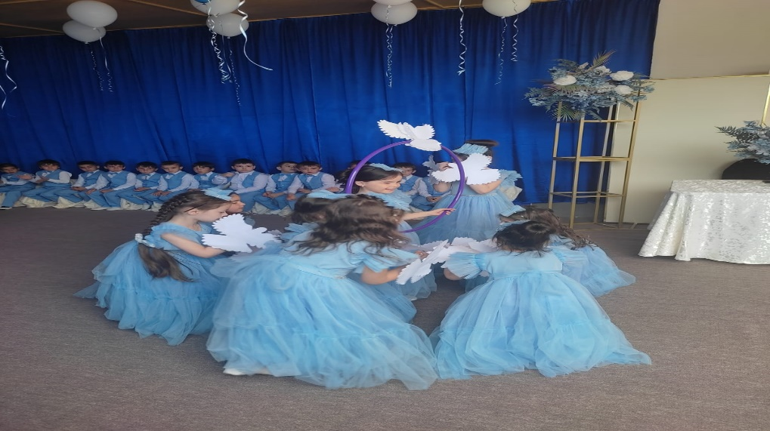
Самые веселые ребята.
Выпускной 2022 год «Радуга»

Slide 16
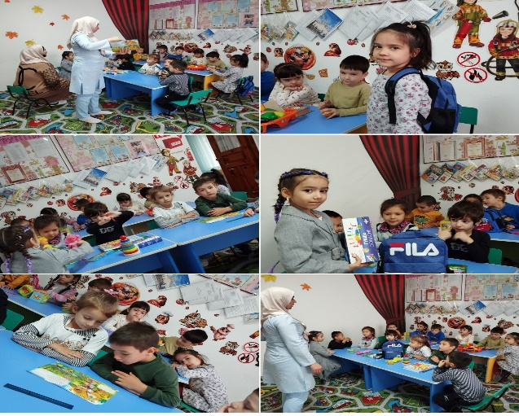
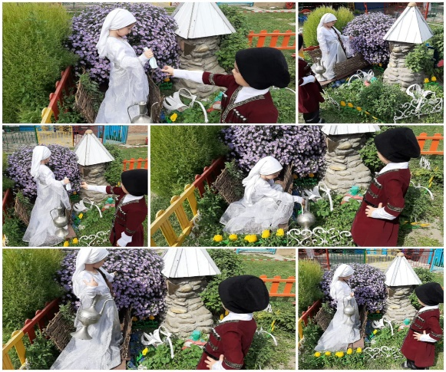
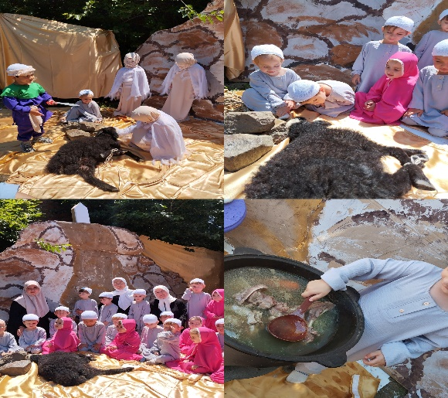
«Опыт работы»
Одним из популярных и увлекательных направлений в дошкольном воспитании является театрализованная деятельность.
Это хорошая возможность раскрытия творческого потенциала ребёнка, воспитание творческой направленности личности. Дети учатся замечать в окружающем мире интересные идеи, воплощать их. У них развивается творческое воображение, ассоциативное мышление, речь.
Театрализованная деятельность помогает ребёнку преодолеть робость, неуверенность в себе, застенчивость.
Таким образом, театр помогает ребёнку развиваться всесторонне.
Поэтому возникла идея – создание системы педагогических мероприятий по развитию речи детей дошкольного возраста через театрализованную деятельность.

Slide 17
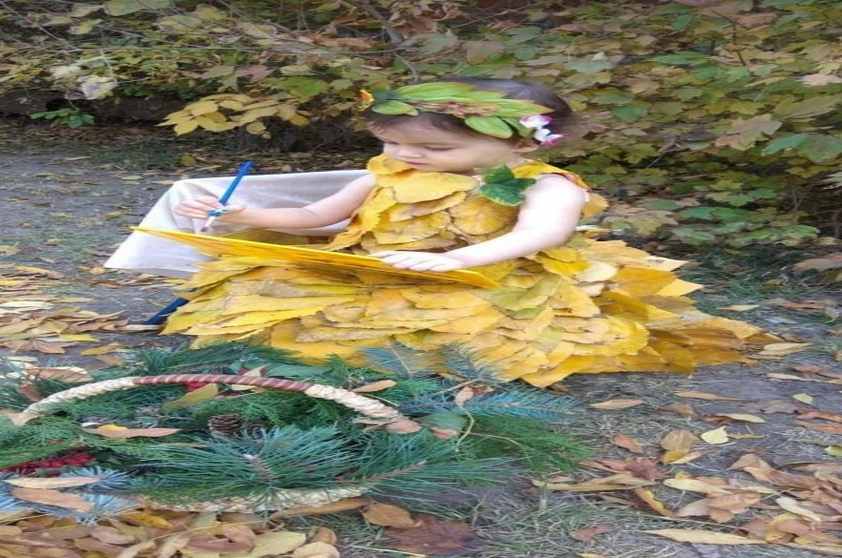
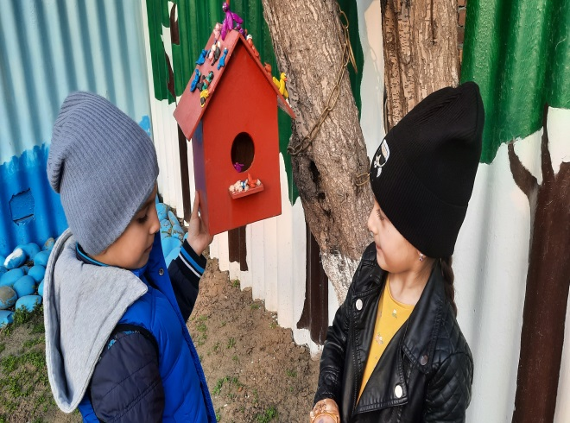
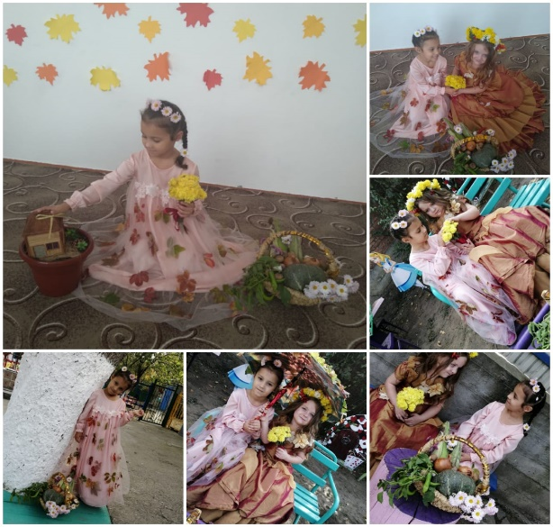
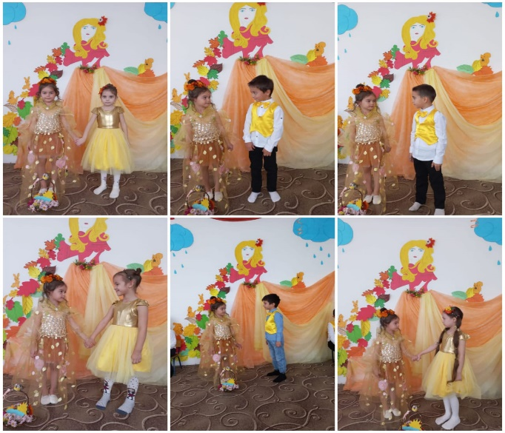
Участие в конкурсе «Золотая Осень»
2023г.
«Дружно мы весну встречаем».

Slide 18
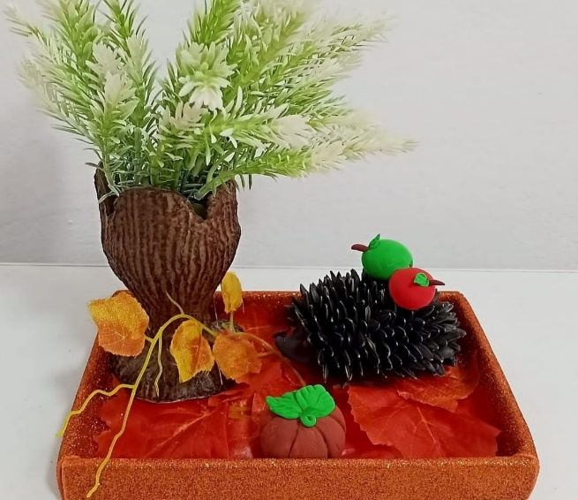
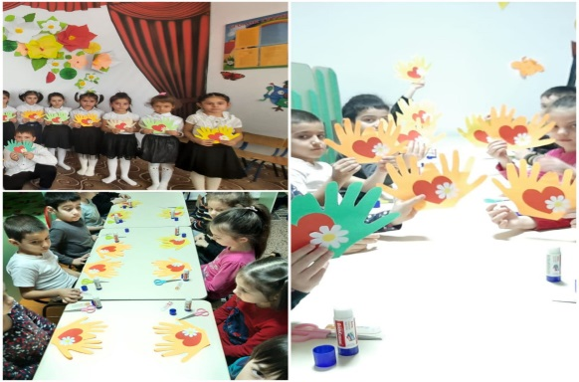
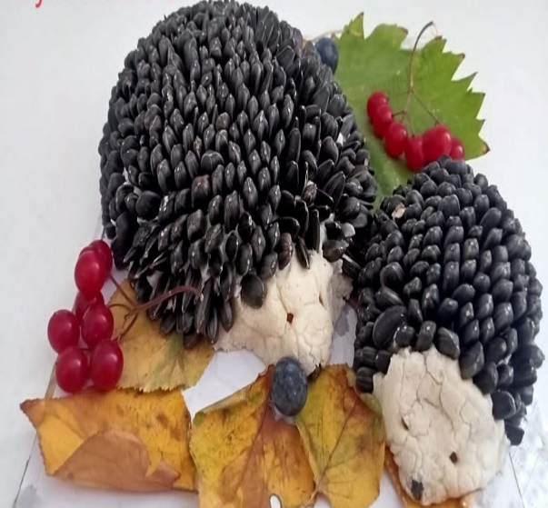
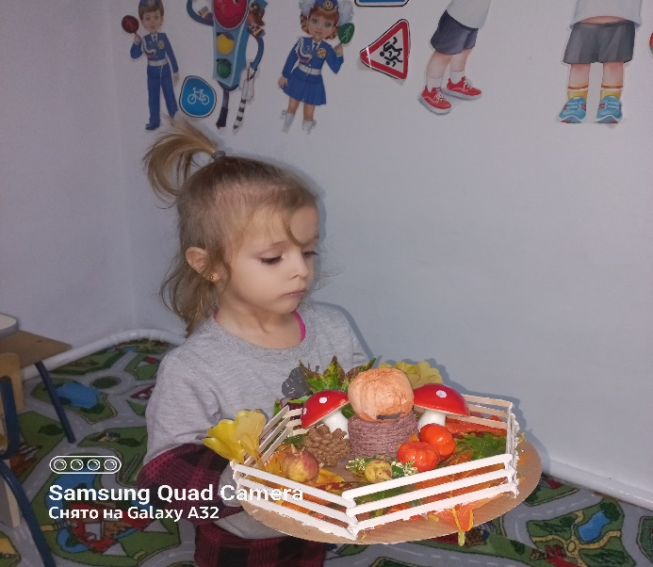
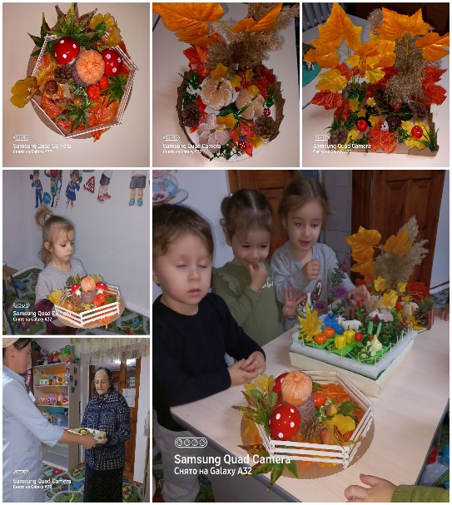
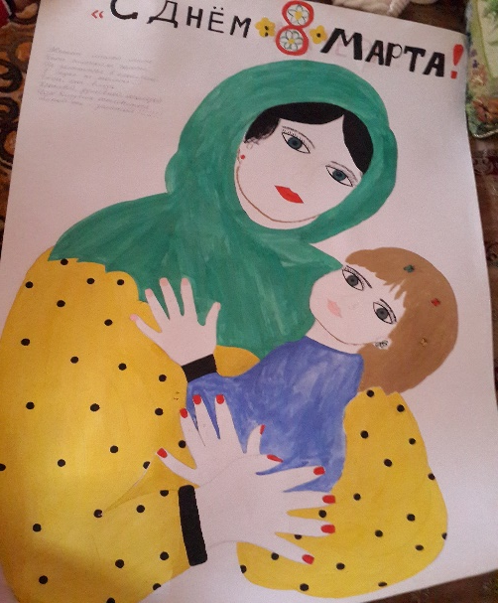
Творческие работы детей и родителей

Slide 19
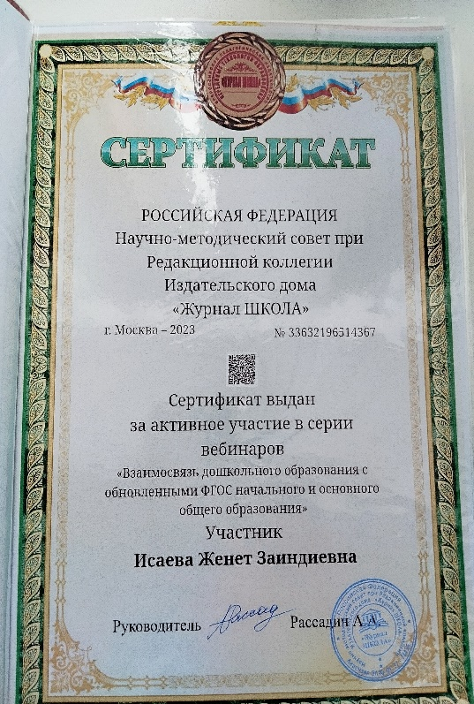
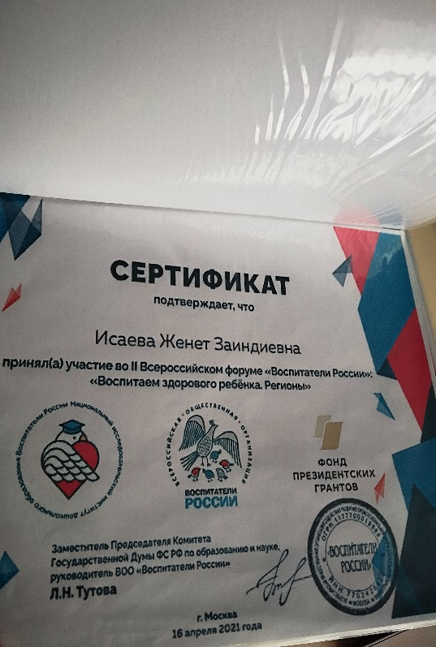
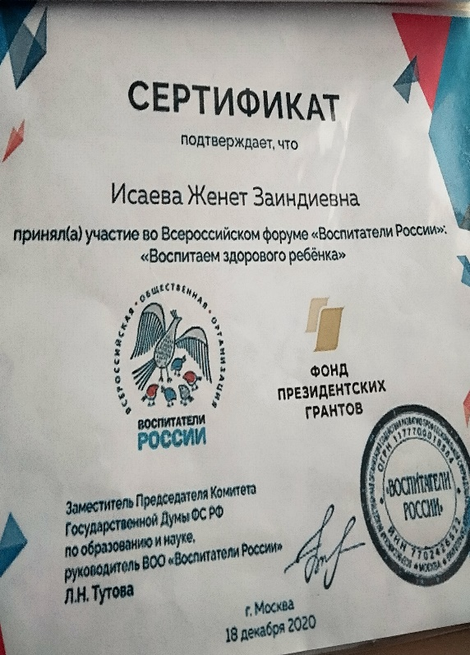
Мои сертификаты

Slide 20
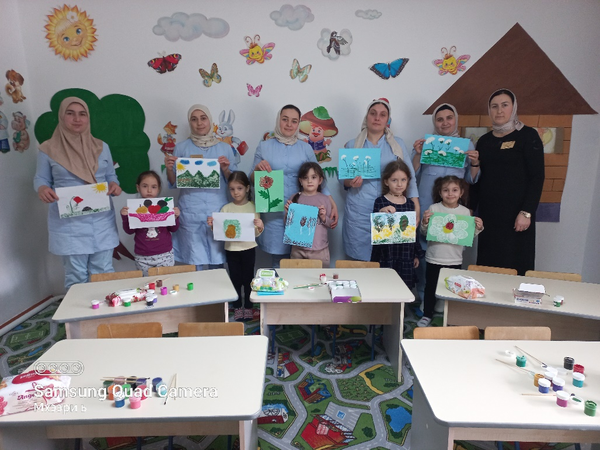
«Педагогическая копилка»
Мастер класс для педагогов Нетрадиционная техника рисования тема:
« Сухая кисть»2024г.

Slide 21
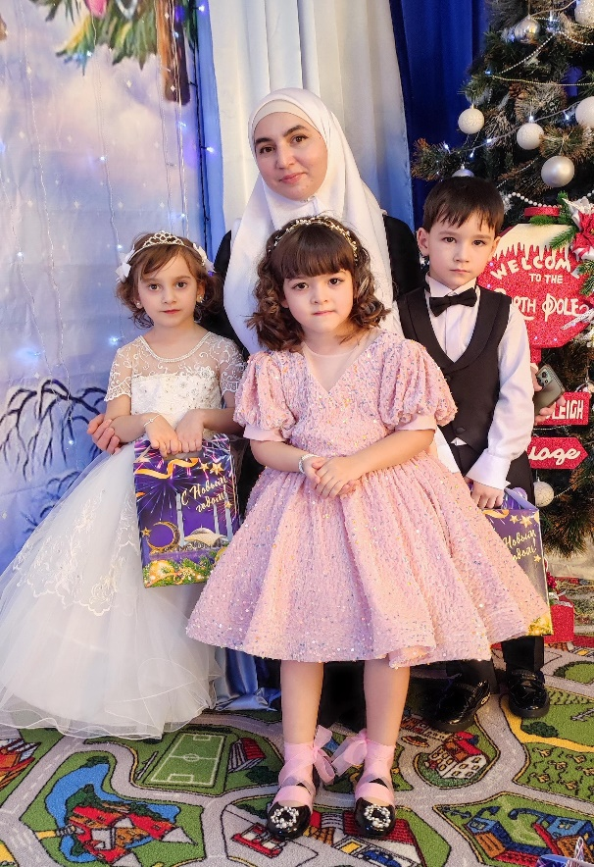
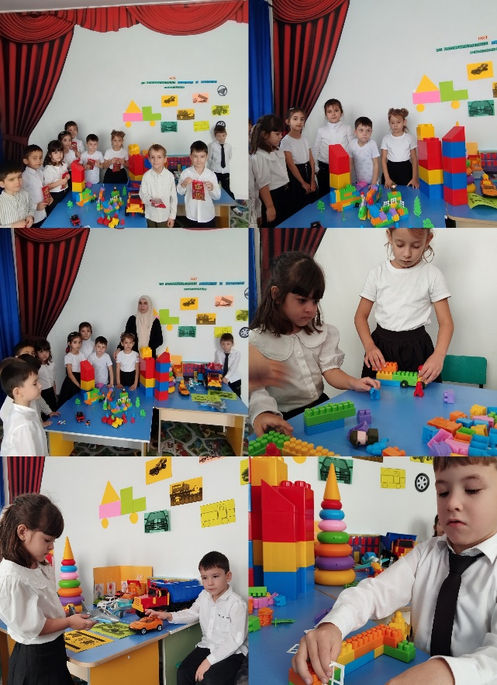
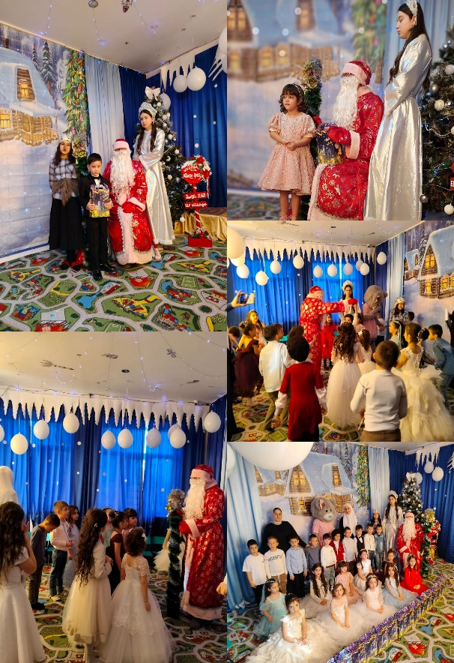

Slide 22
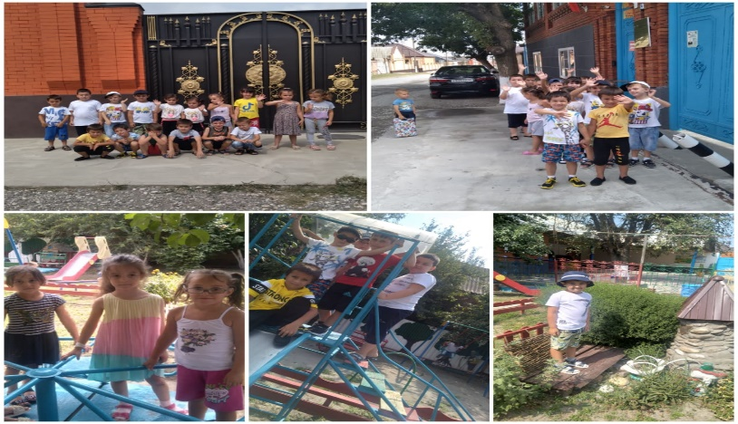
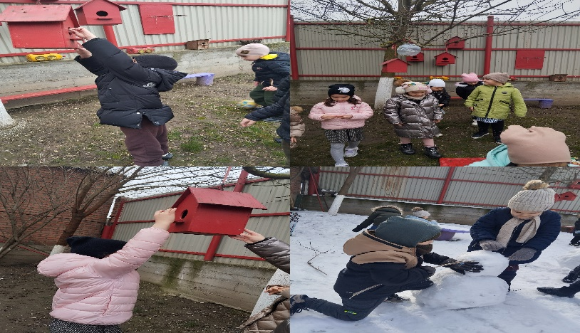
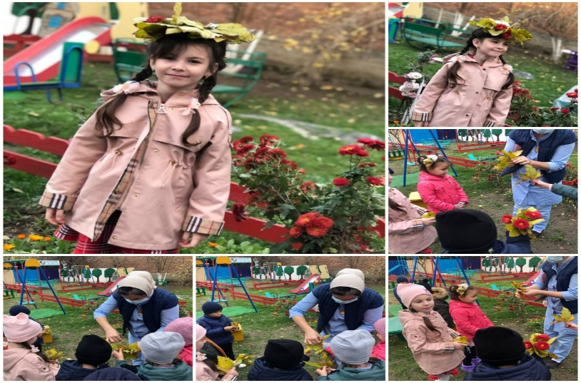
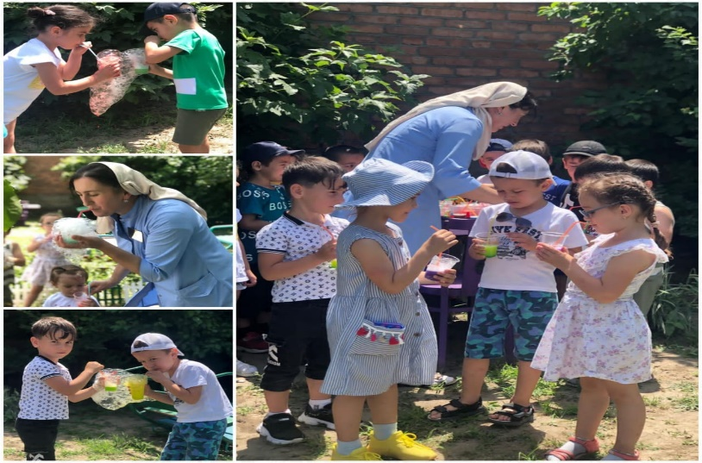
Экологический праздник Старшей группе «Радуга»
Экскурсия - путешествие
«Чем богата весна» 2022г.

Slide 23
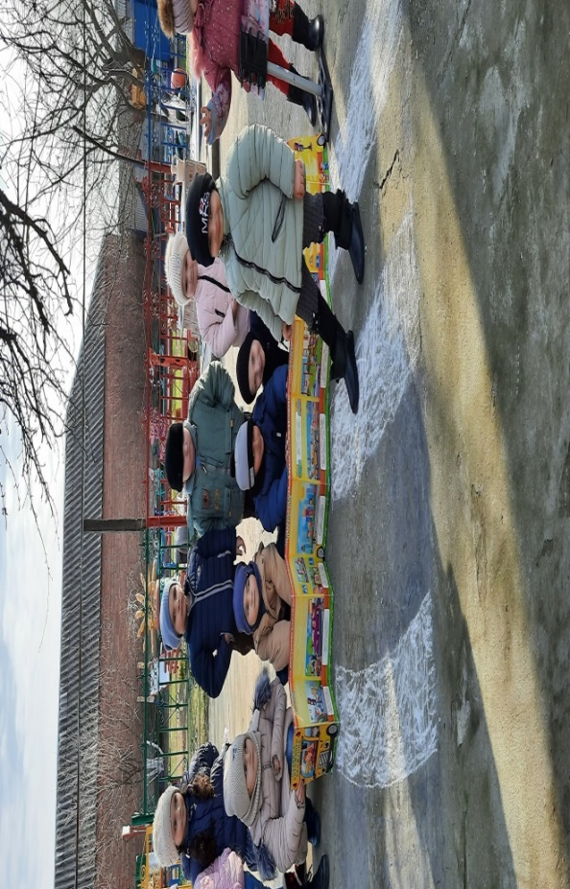
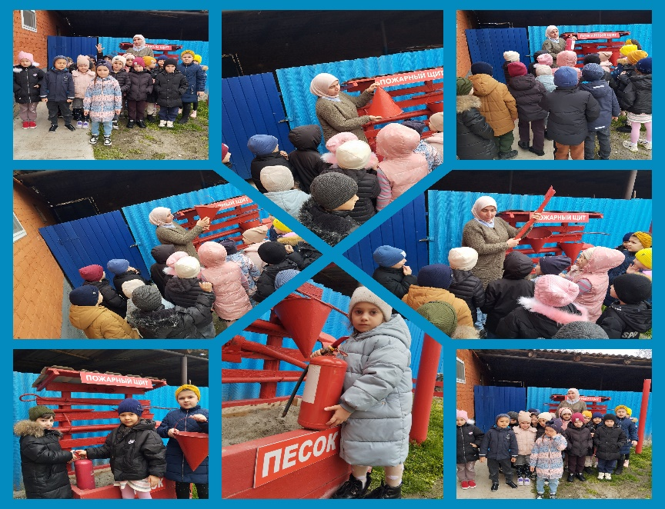
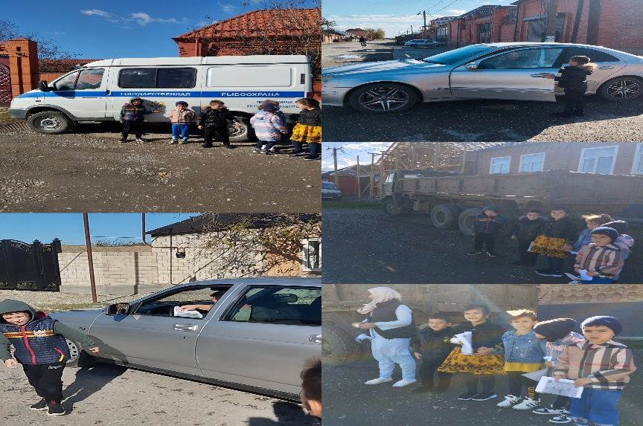
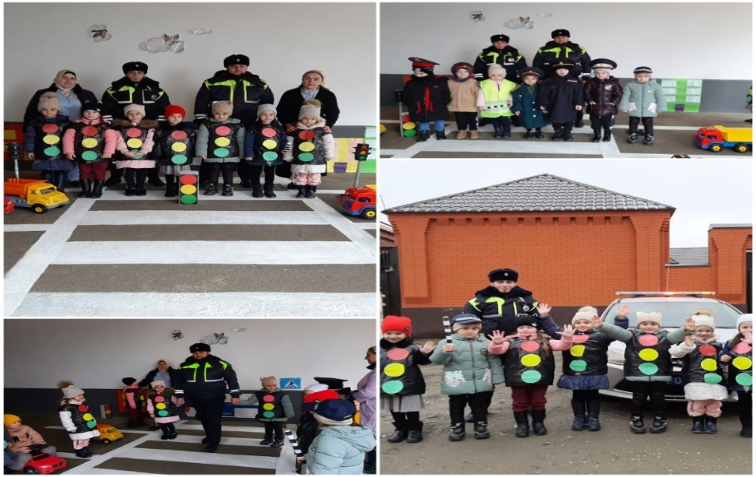
«Уроки безопасности»

Slide 24
«Достижения педагога»

Slide 26
«Духовно-нравственное воспитание»

Slide 27
«Мои работы по самообразованию»

Slide 29
«Мои коллеги»

Slide 30
Спасибо за внимание.

